Slide 1

Verejná správa v strednej Európe
PhDr. Matúš VYROSTKO, PhD.
úvod a 1. prednáška

Slide 2
Cieľ predmetu
Cieľom predmetu je oboznámiť študentov s podstatou a fungovaním verejnej správy ako formy verejnej moci v demokratickom štáte všeobecne a v stredoeurópskych štátoch zvlášť. Študenti si osvoja obsahové znaky dvoch rozhodujúcich súčastí verejnej správy – štátnej správy a územnej samosprávy, následne sa oboznámia s princípmi dobrej verejnej správy a ich aplikáciou v krajinách strednej Európy.
Prostor pro doplňující informace, poznámky
Notes:
csvukrs

Slide 3
Cieľ predmetu
Obsah predmetu študentom umožní pochopiť organizáciu štátnej správy z hľadiska jej subjektu a vykonávateľov v jednotlivých štátoch strednej Európy so zameraním na spoločné a osobitné znaky. V rovnakom zmysle si osvoja študenti úlohy a štruktúru územnej samosprávy – miestnej i regionálnej - v stredoeurópskych štátoch. Študenti po absolvovaní premetu získajú vedomosti, ktoré im umožnia pochopiť pozíciu verejnej správy v demokratickom štáte, dokážu analyzovať a argumentačne zdôvodniť jej ústavnoprávne zakotvenie a organizačné zabezpečenie a takto získané vedomosti tvorivo uplatniť v praxi.
Prostor pro doplňující informace, poznámky
Notes:
csvukrs

Slide 4

Verejná správa – čo je to?

Slide 5
Verejná správa ako pojem
Praktická činnosť – správa vecí verejných
Vedná disciplína
Študijný odbor, študijný program
Inštitucionálne zabezpečenie – sústava inštitúcií a orgánov verejnej správy, ktoré ju vykonávajú
Prostor pro doplňující informace, poznámky
Notes:
csvukrs

Slide 6
Ako sa delí verejná moc?

Slide 7
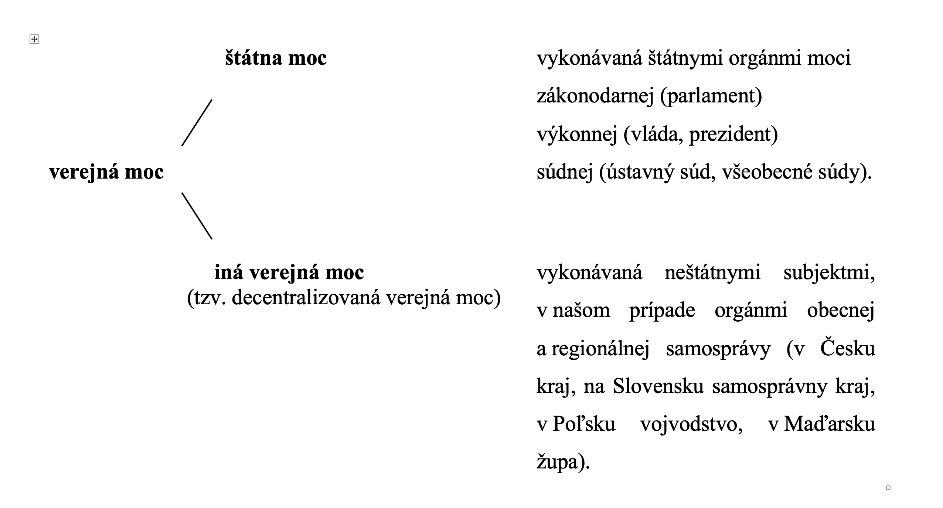
Cieľ predmetu
Prostor pro doplňující informace, poznámky
Notes:
csvukrs

Slide 8
Povinná literatúra
KLIMOVSKÝ, Daniel. Základy verejnej správy. Bratislava: Wolters Kluwer, 2014. ISBN 978- 80-8168-002-1.
KNEŽOVÁ, Jana. Základy teórie verejnej správy. Košice: FVS UPJŠ, 2014.
KOŠIČIAROVÁ, Soňa. Princípy dobrej verejnej správy a Rada Európy. Bratislava: Iura Edition, 2012. ISBN 978-80-8078-519-2
PALÚŠ, Igor. Verejná správa v strednej Európe. Opava: Slezská univerzita v Opavě, Fakulta veřejných politik v Opavě, 2015. Elektronická studijní opora.
POMAHAČ, R. Základy teorie veřejné správy. Plzeň: Aleš Čeněk, 2011. ISBN 978-80-7380- 330-8. info
Prostor pro doplňující informace, poznámky
Notes:
csvukrs

Slide 9
Doporučená literatura
• KONEČNÝ, Stanislav. Verejná správa v členských štátoch Európskej únie. Košice: FVS UPJŠ, 2016.
• PALÚŠ, Igor. Miestna správa vo vybraných štátoch Európskej únie. Košice: FVS UPJŠ, 2009.
• POMAHAČ, Richard a Marie WIDEMANNOVÁ. Veřejná správa a evropská právní integrace. Praha: Vysoká škola ekonomická, 2002. ISBN 80-245-0310-7.
• SCISKALOVÁ, Marie, Veřejná správa. Slezská univerzita Opava, OPF Karviná 2013.
• KOLEKTIV AUTORŮ. Evropská veřejná správa. Praha: UJAK, 2015. EAN 9788074521102.
Prostor pro doplňující informace, poznámky
Notes:
csvukrs

Slide 10
Požiadavky
- písomná skúška
- pre úspešné ukončenie predmetu je potrebné vychádzať z obsahu prednášok, seminárov a povinnej literatúry
Prostor pro doplňující informace, poznámky
Notes:
csvukrs

Slide 11
Osnova
• 1. Verejná správa, pojmové vymedzenie, súčasti (štruktúra) verejnej správy, štátna správa, územná samospráva
• 2. Transformácia verejnej správy, reformy verejnej správy, modernizácia verejnej správy, obsahové vymedzenie, aplikácia na štáty strednej Európy, osobitne Česko.
• 3. Princípy dobrej verejnej správy, verejná správa a právo na spravodlivý proces.
• 4. Organizácia verejnej správy (so zameraním na štátnu správu) v strednej Európe – spoločné a rozdielne.
• 5. Vlády a orgány štátnej správy v Českej republike a Slovenskej republike.
Prostor pro doplňující informace, poznámky
Notes:
csvukrs

Slide 12
Osnova
• 6. Vlády a orgány štátnej správy v Poľskej republike a Maďarsku
• 7. Vlády a orgány štátnej správy v SRN a Rakúsku
• 8. Územná samospráva v Českej republike.
• 9. Územná samospráva v Slovenskej republike.
• 10. Územná samospráva v Poľskej republike.
• 11. Územná samospráva v Maďarsku.
• 12. Územná samospráva v SRN a Rakúsku.
Prostor pro doplňující informace, poznámky
Notes:
csvukrs

Slide 13
1. prednáška

Slide 14
Štátna správa
najširšia štátna činnosť
súčasť výkonnej moci
ústredná (ministerstvá) alebo miestna úroveň (napr. okresné úrady)
činnosť výkonná (uvádzajú do praxe zákony) a nariaďovacia (prijímajú normatívne právne akty (nie zákony, ale napr. nariadenia vlády, vyhlášky ministerstiev ..) a individuálne právne akty (napr. stavebné povolenie)
normatívny vs. individuálny správny akt
Prostor pro doplňující informace, poznámky
Notes:
csvukrs

Slide 15
Štátna správa
- správa územného plánovania a výstavby
- správa lesného hospodárstva
- správa vodného hospodárstva
- správa na úseku ochrany a využívania nerastného bohatstva
- správa školstva
- správa zdravotníctva
- správa kultúry
- správa zamestnanosti
- správa vnútorných vecí
Prostor pro doplňující informace, poznámky
Notes:
csvukrs

Slide 16
Štátna správa
správa živnostenského podnikania
- správa informácií
- správa štátnej štatistiky
- správa katastra nehnuteľností
- policajná správa
- správa obrany
- správa súdnictva
- správa dopravy
Prostor pro doplňující informace, poznámky
Notes:
csvukrs

Slide 17
Územná samospráva
základom slobodného štátu je slobodná obec
vyjadrením snahy realizovať úlohy na zabezpečenie záujmov územného spoločenstva relatívne samostatne a bez priamej ingerencie štátu a štátnych orgánov
Orgány územnej samosprávy sú volené, t. j. vznikajú zdola. Nekopírujú vždy administratívno-teritoriálne členenie štátu, t. j. nie vždy sú vytvorené na úrovni každej územno- správnej jednotky (napr. v Česku, Rakúsku i na Slovensku sa nevytvára orgán územnej samosprávy na úrovni okresu)
Orgány územnej samosprávy vykonávajú vlastnú pôsobnosť (rozhodujú o veciach vlastnej samosprávy priznanej ústavou a zákonmi a za svoje rozhodnutie nesú zodpovednosť) a
tzv. prenesenú pôsobnosť (ide o situácie, keď štát zákonom prenesie na územné samosprávne celky výkon niektorých úloh štátnej správy, pričom výkon týchto úloh a ich plnenie štát kontroluje a z časti alebo v plnom rozsahu finančne zabezpečuje).
Orgány územných samosprávnych celkov môžu prijímať vlastné normatívne právne akty a to buď v rámci samostatnej pôsobnosti, alebo na základe zákona a v jeho medziach aj v oblasti prenesenej pôsobnosti.
Prostor pro doplňující informace, poznámky
Notes:
csvukrs

Slide 18
Územná samospráva
najčastejšie prostredníctvom orgánov samosprávy obce, resp. orgánov vyšších územných celkov
- miestnym (obecným) alebo regionálnym referendom
- na zhromaždeniach obyvateľov obce (napr. v Slovenskej republike)
- prostredníctvom ľudovej iniciatívy (napr. v Maďarsku).
Prostor pro doplňující informace, poznámky
Notes:
csvukrs

Slide 19
Územná samospráva
správu vlastného majetku a majetku štátu zvereného miestnym samosprávam do užívania
- zostavovanie a schvaľovanie rozpočtu obce (vyššieho územného celku) a záverečného účtu
- rozhodovanie vo veciach miestnych (regionálnych) daní a poplatkov a vykonávanie ich správy
- usmerňovanie ekonomickej činnosti, výkon podnikateľskej činnosti ainvestičnej výstavby
- údržba aspráva miestnych komunikácií, verejných priestranstiev, kultúrnych, sociálnych, školských, športových a iných zariadení, ako aj kultúrnych pamiatok
Prostor pro doplňující informace, poznámky
Notes:
csvukrs

Slide 20
Územná samospráva
zabezpečovanie verejnoprospešných služieb, najmä nakladanie skomunálnym odpadom, správa a udržiavanie zelene, zásobovanie vodou, odvádzanie odpadových vôd zo žúmp, miestna verejná doprava
- ochrana životného prostredia
- koncepcia a rozvoj bytovej výstavby a bývania
- prijímanie normatívnych právnych aktov (nariadení, vyhlášok)
- zakladanie, riadenie a zrušovanie rozpočtových a príspevkových organizácií, ako aj
iných právnických osôb a zariadení
- zabezpečovanie a ochrana verejného poriadku
- miestne (regionálne) referendum a tvorba vlastných samosprávnych orgánov
Prostor pro doplňující informace, poznámky
Notes:
csvukrs

Slide 21
Premeny verejnej správy
- transformácia verejnej správy
- reformy verejnej správy
- modernizácia verejnej správy
Prostor pro doplňující informace, poznámky
Notes:
csvukrs

Slide 22
Transformácia VS
komplexné systémové zmeny verejnej správy vo všetkých základných ekonomických, politických asociálnych súvislostiach.
V krajinách V4 ide vlastne o uskutočňovanie zmien, ktoré nastali po roku 1989, t, j. o nahradenie totalitného systému verejnej správy politicky ovládaného komunistickou stranou, demokratickým systémom verejnej správy
  legalita
  legitimita
  garancia územnej samosprávy s kompetenciami
  transparentnosť
  občianska participácia
  prvky priamej demokracie ...
Prostor pro doplňující informace, poznámky
Notes:
csvukrs

Slide 23
Reforma VS
znamená podstatnú organizačnú, funkčnú a kompetenčnú zmenu určitého významného segmentu verejnej správy
príkladmi reformy verejnej správy sú
  územná reforma a funkcionálna reforma verejnej správy,
  zmeny v stupňoch verejnej správy (napr. zrušenie okresných úradov),
  reforma ústrednej štátnej správy,
  komunálna reforma (zlučovanie obcí, kompetenčné delenie obcí, zriaďovanie spoločných obecných úradov a pod.)
Prostor pro doplňující informace, poznámky
Notes:
csvukrs

Slide 24
Modernizácia VS
spojená sprechodom od industriálnej k postindustriálnej informatickej spoločnosti,
súvisí s ekonomizáciou verejnej správy a prenikom manažérskych prvkov do jej obsahu a systému fungovania
predstavuje dlhodobý proces, ktorý má v každej krajine svoj vlastný obsah, formy a intenzitu
Existuje viacero príčin podporujúcich proces modernizácie verejnej správy, patrí k nim napr.
  narastanie krízových javov v zabezpečovaní sociálnej funkcie štátu (najmä v oblasti zdravotníckej starostlivosti, sociálneho zabezpečenia a sociálnych služieb),
  úsilie o zvýšenie efektívnosti verejnej správy,
  znižovanie nákladov na poskytovanie verejných služieb
trvalo udržateľný rozvoj
Prostor pro doplňující informace, poznámky
Notes:
csvukrs

Slide 25
Ďakujem za pozornosť

Slide 26
PhDr. Matúš Vyrostko, PhD.
matus.vyrostko@fvp.slu.cz

